Slide 1
Orientering til forældre om Fri for Mobberi
6-9 år
Notes:
Til dig, der skal orientere forældrene om Fri for Mobberi:
Orienteringen kan gøres helt kort (20 min) på et forældremøde, men hvis I skal kunne inddrage forældrene, bør I bruge mere tid på at klæde dem på.
På 20 min. når I ikke at sige alt det, der står under de enkelte slides, men brug noterne som inspiration, hvis I har mere tid til rådighed. Og hvis I har god tid, kan I også lave de øvelser, der bliver foreslået under de forskellige slides.
Jo bedre forældrene er klædt på, jo bedre chance har I for at lykkes med skabe en hverdag Fri for Mobberi.

Slide 2
Om Fri for Mobberi
Et mobbeforebyggelsesprogram for 0-9-årige
Udviklet i 2007 af Mary Fonden og Red Barnet
Fokus på trygge børnefællesskaber gennem leg
Fokus på fagpersoner som gode rollemodeller
Kompetenceudvikling af fagpersoner
Baseret på fire grundlæggende værdier: Tolerance, Respekt, Omsorg og Mod.
Notes:
2 min
Et program, der har til formål at forebygge mobning blandt børn i alderen 0-9 år. Der er altså tale om forebyggelse inden der typisk finder mobning sted.
Fri for Mobberi er udviklet i et samarbejde mellem Mary Fonden og Red Barnet i 2007, og er nu udbredt til ca. 40 % af landets vuggestuer og dagplejer, 60 % af landets børnehaver og 45 % af landets skoler/SFO’er
Fokus er på de positive og trygge børnefællesskaber, hvor der er plads til forskellighed, og børnene begynder at forholde sig til, hvad det vil sige at være en god kammerat. Der er fokus på leg og andre hyggelige og fællesskabende aktiviteter.
For børnene i alderen 6-9 år er der et stort fokus på at lære, hvad det vil sige at være en del af et fællesskab, hvor der ikke er så meget voksenkontakt, og at løse konflikter, inden de udvikler sig. Børnene lærer at være gode kammerater over for hinanden gennem Fri for Mobberis værdier.
Vi kommer på kursus og implementerer programmet i institutionen/dagplejen.
Programmet bygger på fire grundværdier: Tolerance, Respekt, Omsorg og Mod. De fire værdier ligger til grund for alle materialer og aktiviteter i kufferten, og er med til at forankre programmet i vores kultur.

Slide 3
Fri for Mobberis syn på mobning
Gammelt mobbesyn: | Fri for Mobberis mobbesyn:
Repræsenteret af Dan Olweus | Repræsenteret af forskergruppen eXbus
Fokus på forældre | Fokus på gruppedynamik
Fokus på enkelte børn | Fokus på grupper
Faste roller | Flydende roller
Fokus på at finde de skyldige og ”straffe” dem | Fokus på at undersøge kulturen og skabe fællesskab
Notes:
3 min
Fri for Mobberis syn på mobning er det, der kaldes et fællesskabsorienteret mobbesyn.
Det adskiller sig fra gamle mobbesyn på flere måder:
Det gamle mobbesyn stammer fra en forsker i Norge, der hed Dan Olweus. Han begyndte at forske i mobning i 1970’erne, og var én af pionererne på området. Han fandt frem til, at der var noget særligt ved børnenes personligheder og opvækst, der enten gjorde dem til mobbere eller til mobbeofre. Han have fokus på forældrenes opdragelse.
Han så rollerne som værende faste – mobbere i én gruppe og ofre i en anden. I det gamle mobbesyn lå fokus på at finde frem til de skyldige og ”straffe” dem.
Det nye mobbesyn er repræsenteret af en dansk forskergruppe, eXbus (exploring bullying in schools), der i 2007-2011 undersøgte mobning i en dansk kontekst. De anvendte spørgeskemaer, interviews, deltagerobservationer – og de fandt frem til, at mobning er mere komplekst. De fandt frem til, at det sjældent handler om de enkelte børn, men snarere om kulturen i klassen. Når der var en lav tolerance mellem børnene, og børnene ikke følte sig sikre på deres placering i fællesskabet, kunne mobning opstå. De opdagede også, at rollerne skiftede – det barn, der blev mobbet den ene uge, kunne godt være en mobber den næste uge. I stedet for at spørge: ”Hvem er den skydige?” bør man stille sig selv spørgsmålet: ”hvorfor blev det nødvendigt?” – ”hvad er der med kulturen i denne børnegruppe, der fik børnene til at presse hinanden ud af fællesskabet?”

Slide 4
Hvorfor opstår mobning?
Notes:
3 min
Her er en kort film, der viser, hvorfor mobning opstår.
Hvis der er tid til det, kan du lade dine kolleger tale sammen om, hvordan de oplever dette (måske for nogle) nye mobbesyn.

Slide 5
Notes:
2 min
Fri for Mobberi bygger på fire kerneværdier:
Tolerance – forskellighed er godt, for når vi er forskellige, kan alle være dem, de er. Det kan dog ikke være på bekostning af andres mulighed for at være dem, de er.
Respekt – vi behandler andre venligt og tager hensyn til hinanden.
Omsorg – vi hjælper hinanden, når der er brug for det.
Mod – vi siger fra over for uretfærdigheder – og er modige at invitere nye ind i fællesskabet/legen.
De fire værdier ligger bag alle materialer og metoder i Fri for Mobberi, og de gælder for både børn og voksne.
Hvis I har tid til det, kan I lave en eller flere af disse øvelser, hvor I som kolleger kan sætte ord på, hvad værdierne helt konkret betyder for jer, og hvordan I får dem til at blive en del af hverdagen.
Værdiernes betydning: https://www.friformobberi.dk/aktiviteter/speeddating-om-vaerdiernes-betydning/
Hvad betyder værdierne for jer?: https://www.friformobberi.dk/aktiviteter/hvad-betyder-fri-for-mobberis-vaerdier-for-jer/
Gør værdierne til hverdag: https://www.friformobberi.dk/aktiviteter/goer-vaerdierne-til-hverdag/

Slide 6
Fri for Mobberis metoder og redskaber
Fundamentet
Fagpersoner tænker fællesskabelse ind i alle aktiviteter – både de faglige og planlagte, i hverdagsrutiner og i støtten til børnenes leg.
Vi bygger ovenpå
Lege, aktiviteter og dialog med børnene om, hvad det vil sige at være en god kammerat.
Notes:
3 min
Fri for Mobberis metoder og redskaber er delt op i to kategorier. Alt det, som fagpersonerne gør, når de tænker fællesskabelsen ind i hverdagen og er gode rollemodeller. Det er relationsarbejde med udgangspunkt i de fire værdier. Det er ikke noget, børnene – eller I som forældre – nødvendigvis opdager, men det er fundamentet. Altså det, der kan bygges på.
Den anden kategori er alt det, fagpersonerne gør, der er synligt for børnene – og for jer. Det er aktiviteter og lege – fx sanglege og massage. Her leges værdierne ind – fx omsorg, når børnene masserer hinanden til en massagehistorie eller putter den lille Bamseven til sangen ”Sov, min lille Bamseven”: https://www.friformobberi.dk/aktiviteter/sov-min-lille-bamseven/
Dialogen med de yngste børn handler mest om at sætte ord på, når de er gode ved hinanden – fx ”Du er en god kammerat, når du hjælper Sophie med at få sutskoen på ☺”. Til de store børn i dagpleje eller vuggestue bruger vi plakaterne eller bøgerne i kufferten til at illustrere situationer fra børnenes hverdag, og i den forbindelse tale kort med børnene om, hvordan man er en god kammerat.

Slide 7
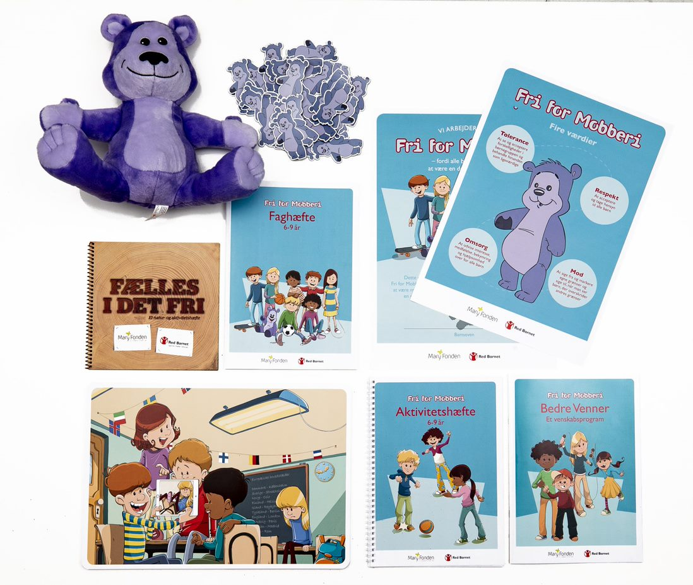
Kuffert til 6-9 årige
Notes:
2 min
Her er indholdet i kufferten. Fra øverst til venstre mod højre:
Bamseven som hånddukke – den bruges som ”trøstebamse” og ”talepind” på et børnemøde.
Magneter, børnene kan få med hjem.
Fælles i det fri – et aktivitetshæfte til udendørs-aktiviteter.
Faghæftet. Teoribogen, hvor man kan læse om de bagvedliggende tanker om Fri for Mobberi. God idé at alle kolleger læser den.
Plakater med tips til forældre, de fire værdier og et diplom, der viser, at I arbejder med Fri for Mobberi (til at hænge på fællesområderne).
Samtaletavler med illustrationer af situationer af børns daglighed. Dialogredskab (der er spørgsmål på bagsiden), der sætter en snak i gang med børnene om, hvordan man er en god kammerat.
Aktivitetshæfte. Her er lege, øvelser og massagehistorier og illustrationer af massagefagter til børnene.
Ikke illustreret her:
Dilemmakort til fagfolk og til forældre.
Brev til forældre, så de bliver orienterede om Fri for Mobberi.
Brev til ledelsen om Fri for Mobberi.
Hertil kommer Fri for Mobberi Universet, som giver os adgang til samtaletavler, bøger, musik og fællesskabende aktiviteter digitalt.

Slide 8
1. Støt dit barn i at lege med forskellige børn – både i skolen og i fritiden
Det styrker klassens fællesskab og forebygger mobning, når børnene kender hinanden godt på kryds og tværs.
Når du gør en ekstra indsats for at få legeaftaler med alle – også dem, dit barn ikke plejer at lege med – så er du med til at sikre alle børn en plads i fællesskabet.
Notes:
1 min.
Vi nævnte lige de syv tips til forældre om, hvordan de kan støtte op om Fri for Mobberi hjemmefra. De syv tips gennemgås her:
[Læs højt og klik frem]

Slide 9
2. Tal ordentligt om og til andre børn, forældre, pædagoger​ og lærere
Børn spejler sig i deres forældre, og hvis du er positiv over for skolen, pædagogerne, lærerne, kammeraterne og deres forældre, så vil dit barn også være det.
Sig fx hej til alle – både børn og voksne – når du bringer og henter dit barn, og lær kammeraternes navne at kende.
Notes:
1 min
[Læs højt og klik frem]

Slide 10
3. Hold arrangementer for alle
Fødselsdage betyder meget for børn. Det gør både ondt på det barn, der ikke inviteres med, og på det barn, som ingen gæster får.
Bestræb jer på at invitere hele klassen – eller alle piger eller alle drenge – når I holder fødselsdag eller andre fester, og prioriter, at dit barn kan være med, når andre inviterer.
Notes:
1 min
[Læs højt og klik frem]

Slide 11
4. Støt dit barn i at reagere, hvis en kammerat bliver udsat for noget uretfærdigt
Børn, der ikke er en del af børnefællesskabet, har brug for en håndsrækning og en invitation fra en kammerat.
Ros dit barn, når hun eller han hjælper en kammerat, der har brug for det.
Børn, der har mod til at sige fra, og som er gode til at hjælpe og trøste andre, vokser indeni og udenpå.
Notes:
1 min
[Læs højt og klik frem]

Slide 12
5. Vis interesse for dit barns digitale liv
Børn ved, hvordan de betjener medier, men forstår dem ikke altid.
Derfor har de brug for vejledning fra voksne.
Vær nysgerrig og leg med – og tal med dit barn om, hvordan man også i den digitale verden udviser omtanke over for andre. ​
Notes:
1 min
[Læs højt og klik frem]

Slide 13
6. Spørg ind, hvis dit barn er ked af noget
Anerkend dit barns følelser, men husk også, at der altid er flere sider af samme sag.
Hjælp dit barn til at tænke over, om andre børn kunne have oplevet tingene på en anden måde i forbindelse med en konflikt, og tal evt. med andre forældre eller en lærer eller pædagog, inden du beslutter, hvordan du håndterer en konflikt.
Notes:
1 min
[Læs højt og klik frem]

Slide 14
7. Vær åben og positiv, hvis andre forældre fortæller om deres barns udfordringer
Det er meget svært at fortælle, at ens barn er ked af det eller har problemer i skolen og fx har brug for legeaftaler og kammerater.
Vis interesse og åbenhed – så bliver det lettere for alle.
Notes:
1 min
[Læs højt og klik frem]

Slide 15
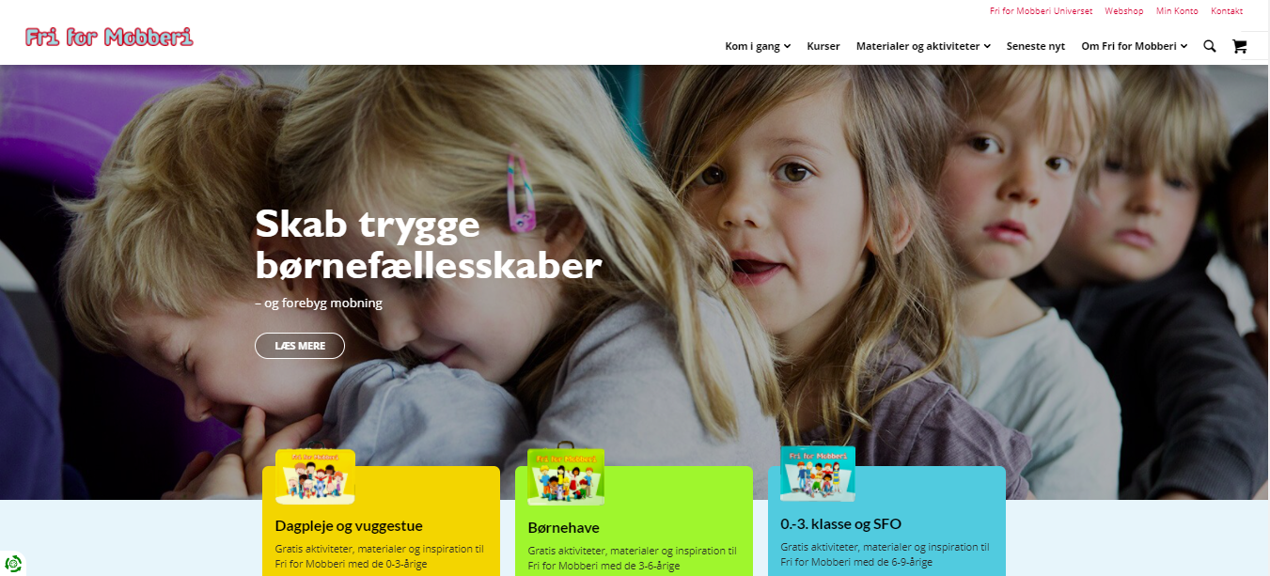
www.friformobberi.dk
Notes:
1 min
Her er Fri for Mobberis hjemmeside, hvor der er en indgang til forældre, hvor I kan finde flere informationer om Fri for Mobberi generelt, og hvor I kan hente aktiviteter, I kan lave derhjemme med børnene.
[Klik på billedet, for at komme direkte ind på forældredelen af hjemmesiden]
Hvis I har spørgsmål til, hvordan vi her griber Fri for Mobberi an, kan I altid spørge os ☺

